Slide 1

2025-2
Modelos y Servicios de Datos (MYSD)

Slide 2
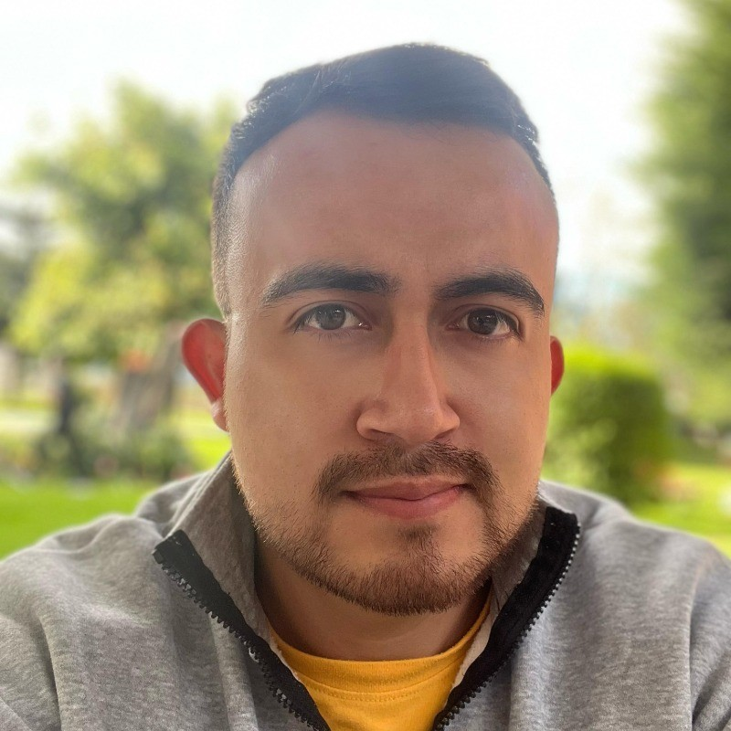







Presentación del profesor
Juan Sebastián Frásica Galeano
Ingeniero de Sistemas de la Escuela Colombiana de Ingeniería Julio Garavito (2021)
4 años de experiencia en el sector TI
Contacto:
juan.frasica@escuelaing.edu.co
Vía email o Teams
Pilas!, no confundir con mi correo de estudiante:
juan.frasica@mail.escuelaing.edu.co
Experiencia laboral:
Software Engineer - Mercado Libre
Java Developer – Globant
Junior Engineer - NTT

Slide 3

Presentación de los estudiantes
Link ruleta
Nombre y apellido preferido
Semestre
Edad
¿De dónde eres? y ¿dónde vives?
Asignatura favorita hasta ahora en la carrera
Asignatura menos favorita hasta ahora en la carrera
Asignatura que te ha parecido más difícil
¿Qué área de la Ingeniería de Sistemas te llama la atención?
¿En qué área te sientes más fuerte? ¿lógica o programación?
Dato random/curioso sobre ti
Artista musical favorit@

Slide 4
Reglas del juego
Todas las entregas son en parejas.
Para la clase #2 ya deben tener escogida la pareja con la que trabajarán
Laboratorios:
6 labs durante todo el semestre
Semanas impares
Empiezan en la semana 3
La profesora es María Irma Díaz
Tienen que sustentar cada lab con el monitor (En el B0)
Agendan la sustentación con el monitor en Moodle
Autoestudios:
Semanas pares
Entrega en Moodle
Proyecto:
Tema libre
Sustentaciones con el profesor
Elegir horario de las sustentaciones vía Moodle
Es responsabilidad de los estudiantes agendar vía Teams la reunión de la sustentación en el calendario.
Deben agendar según la fecha y hora elegida en Moodle.
Si no agendan en el calendario, no habrá sustentación
Quiz:
Quiz de la lectura del libro
Empezamos el quiz 10 min luego de que empieza la clase
Duración de 10 min
Mejor quiz de cada clase +0,1 en el parcial del tercio

Slide 5
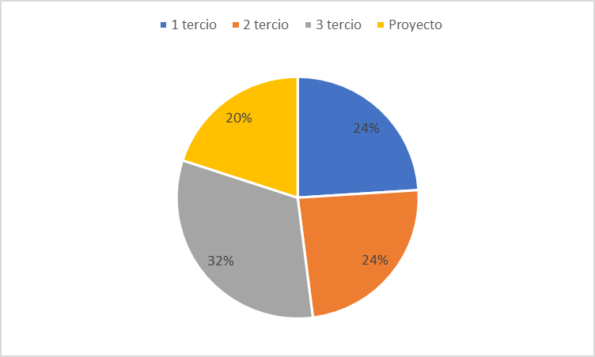
Porcentajes de evaluación
24% primer tercio
24% segundo tercio
32% tercer tercio
20% proyecto (una nota por tercio)

Slide 6
Porcentajes de evaluación por tercio
60% parcial
15% quiz
25% laboratorios
Semana 6 y semana 11 (En horario de lab)
Bono +0,5 – Maratón HacerRank SQL
Inicio: semana 2 – Cierre: semana 6

Slide 7
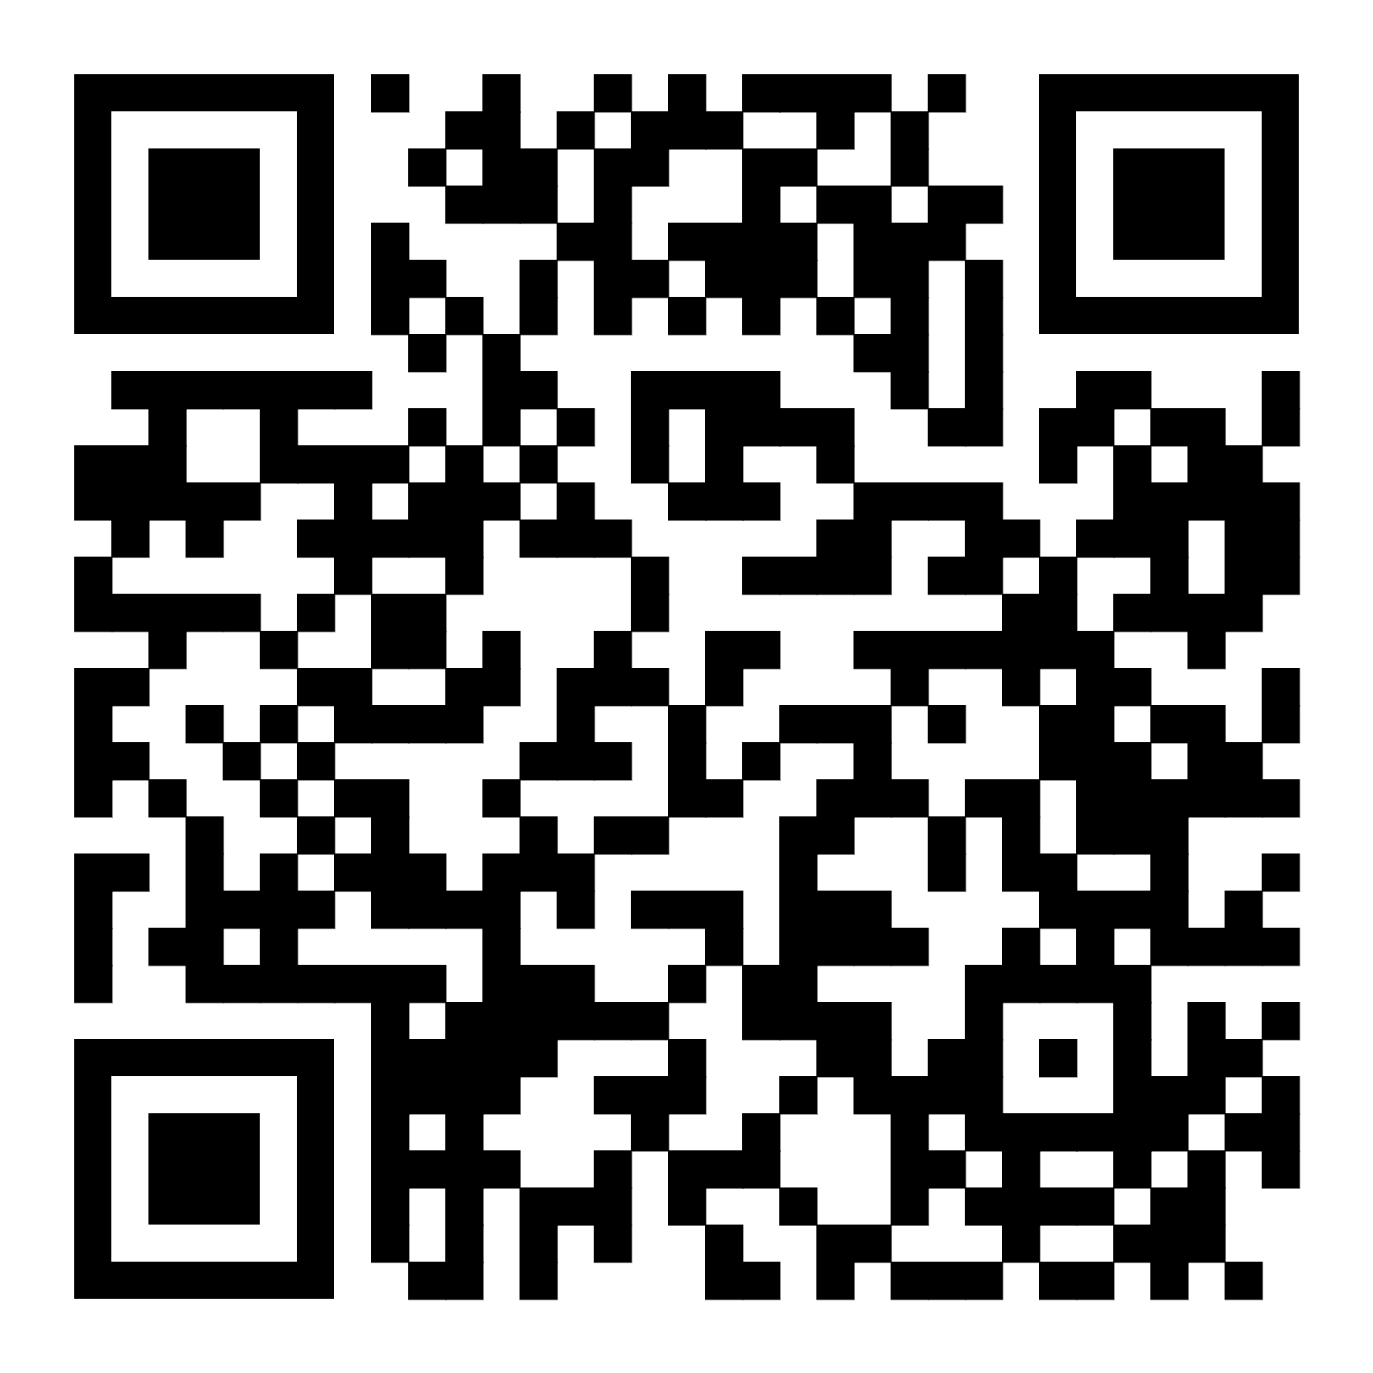
Canal de Slack
Anuncios parroquiales
Algunas pistas ;)
Unirse con el correo institucional

Slide 8



Herramientas IA Gen
Tenemos una herramienta que detecta IA y plagio ;)
Posibles usos:
Consultar sobre teorías, metodologías, lenguajes y herramientas.
Enriquecer sus ideas.
Uso transparente:
El contenido generado, como cualquier contenido no propio, debe referenciarse.
Si el contenido es tomado directamente del generador, debe citarse entre comillas indicando la herramienta.
Si se consultó contenido para generar contenido original, debe indicar el propósito y la herramienta.
Las citas en un trabajo NO deben superar el 10% del contenido.
Consultar estándar de referencias
Uso responsable:
El contenido generado puede tener alucinaciones y sesgos.
Contrastar la veracidad del contenido con mecanismos confiables.

Slide 9
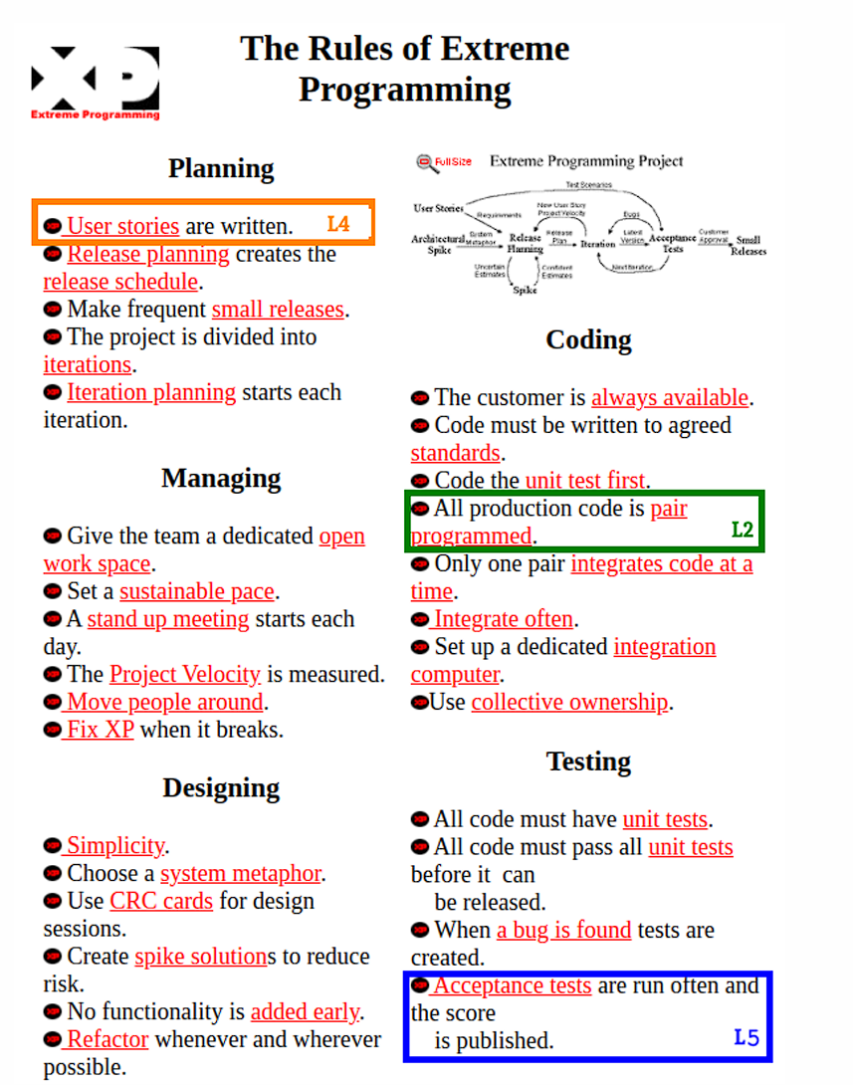
Prácticas XP
¿Voluntarios?
+0,5 en labs
L2 - BarreraNovoa
L4 - MoraRoa
L5 - GaitanSanchez

Slide 10
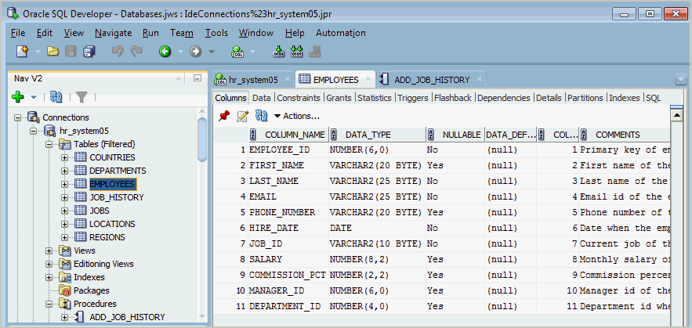

Herramientas
SQL modelo relacional:
SQL Developer – Ambiente de desarrollo
Oracle – Motor de base de datos
SQLZoo Tutorial – Evaluador SQL
XML modelo jerárquico:
Xpath – Evaluador
DTD – Evaluador
Astah – Herramienta de modelado
GitHub – Plataforma para alojar proyectos
Podemos hacer un tutorial corto de cómo usar GitHub ;)
+0,5 en la nota del proyecto del tercio por usar GitHub

Slide 11
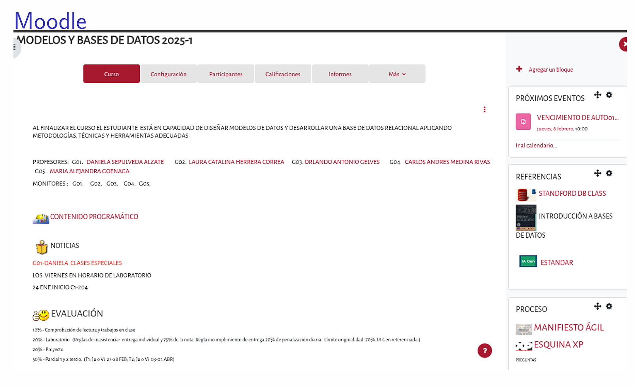
Herramientas
Moodle:

Slide 12
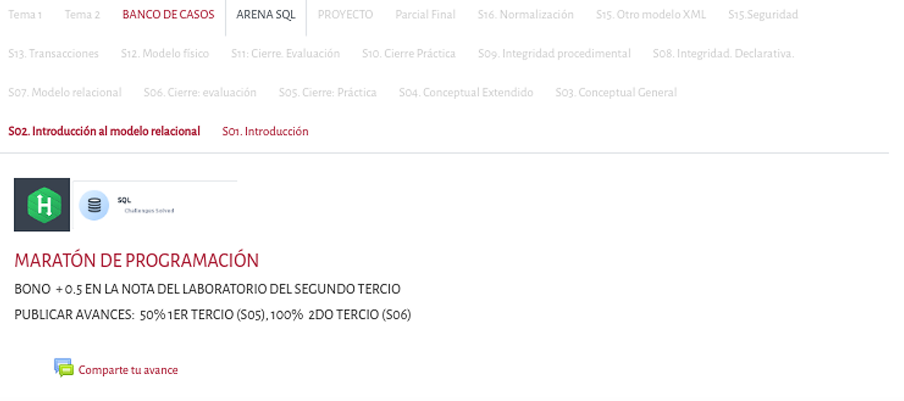
Herramientas
Bono +0,5 en labs – Maratón HacerRank SQL
Inicio: semana 2 – Cierre: semana 6
Arena:

Slide 13
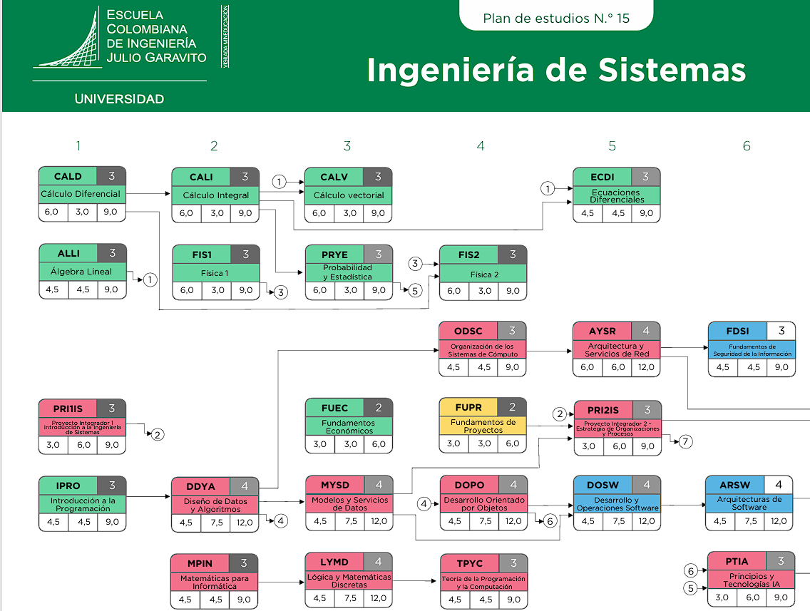
Plan de estudios
MYSD desbloquea DOPO (POOB) y DOSW (CVDS)
Importante tener conocimiento en lógica y matemáticas discretas

Slide 14

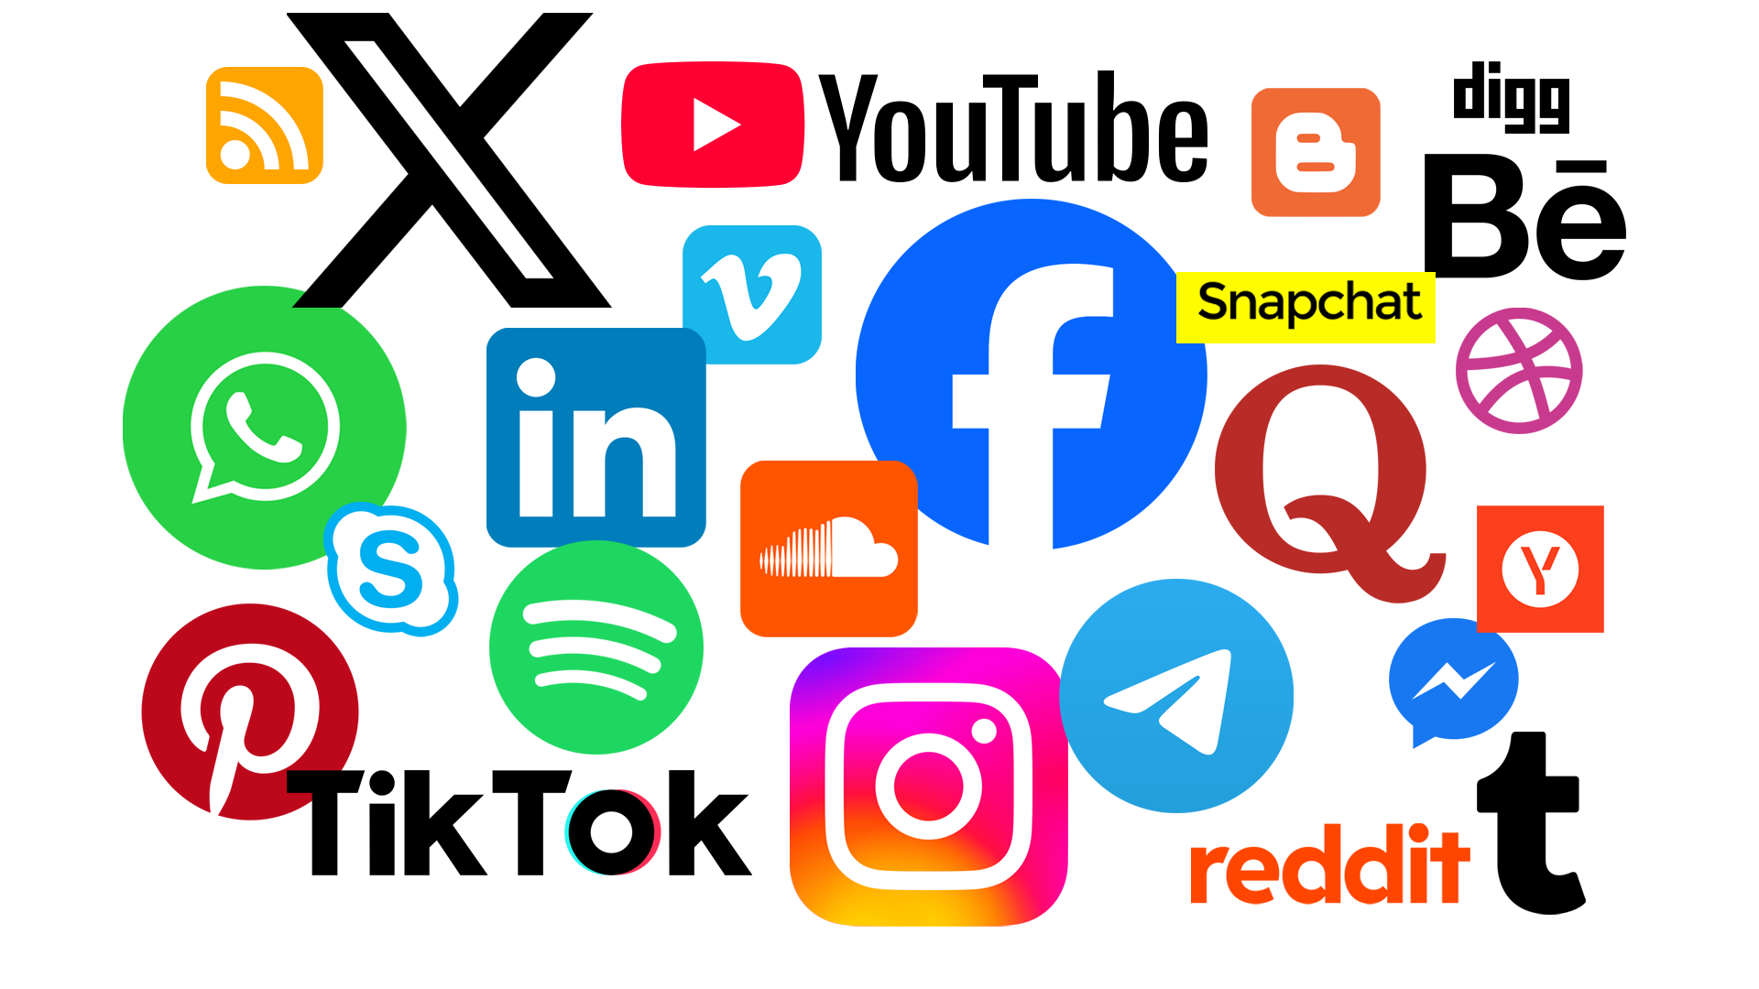

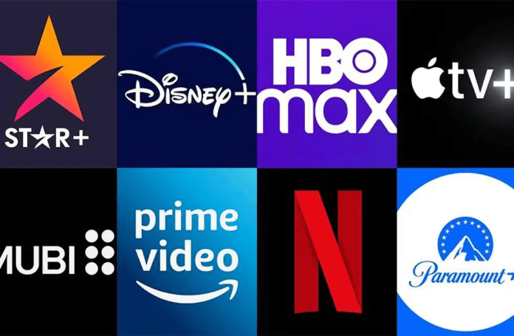
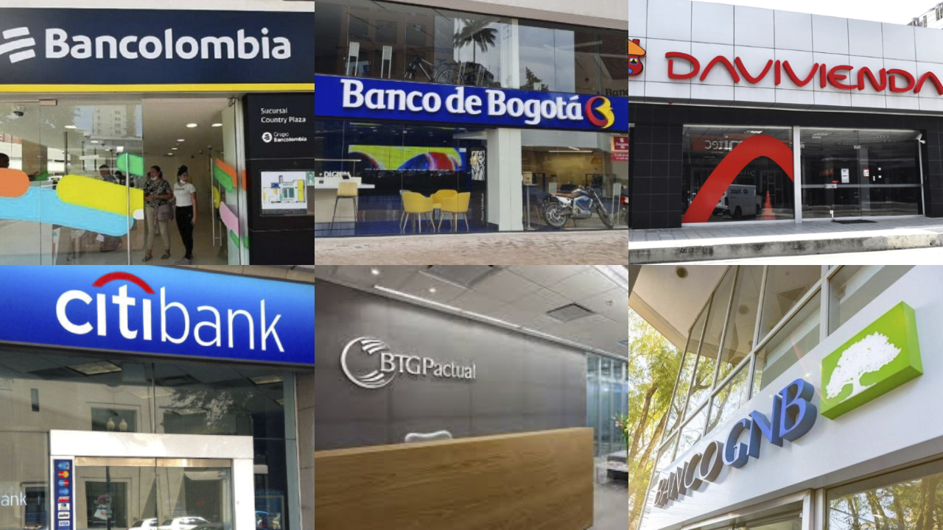

Introducción
¿Dónde hay bases de datos?
¿En dónde han visto/usado bases de datos en la vida real?

Slide 15
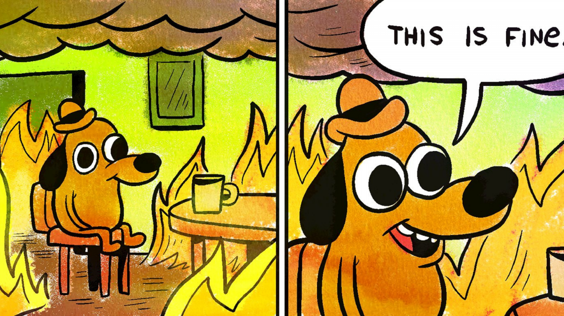
Introducción
What if…?
¿Qué pasaría si la universidad perdiera su base de datos de estudiantes?
¿Y si Netflix no guardara el historial?
¿O si un banco mezclara los datos de las cuentas?
Grupos de 4 - cada grupo elige un caso y expone en 2 minutos las consecuencias.

Slide 16
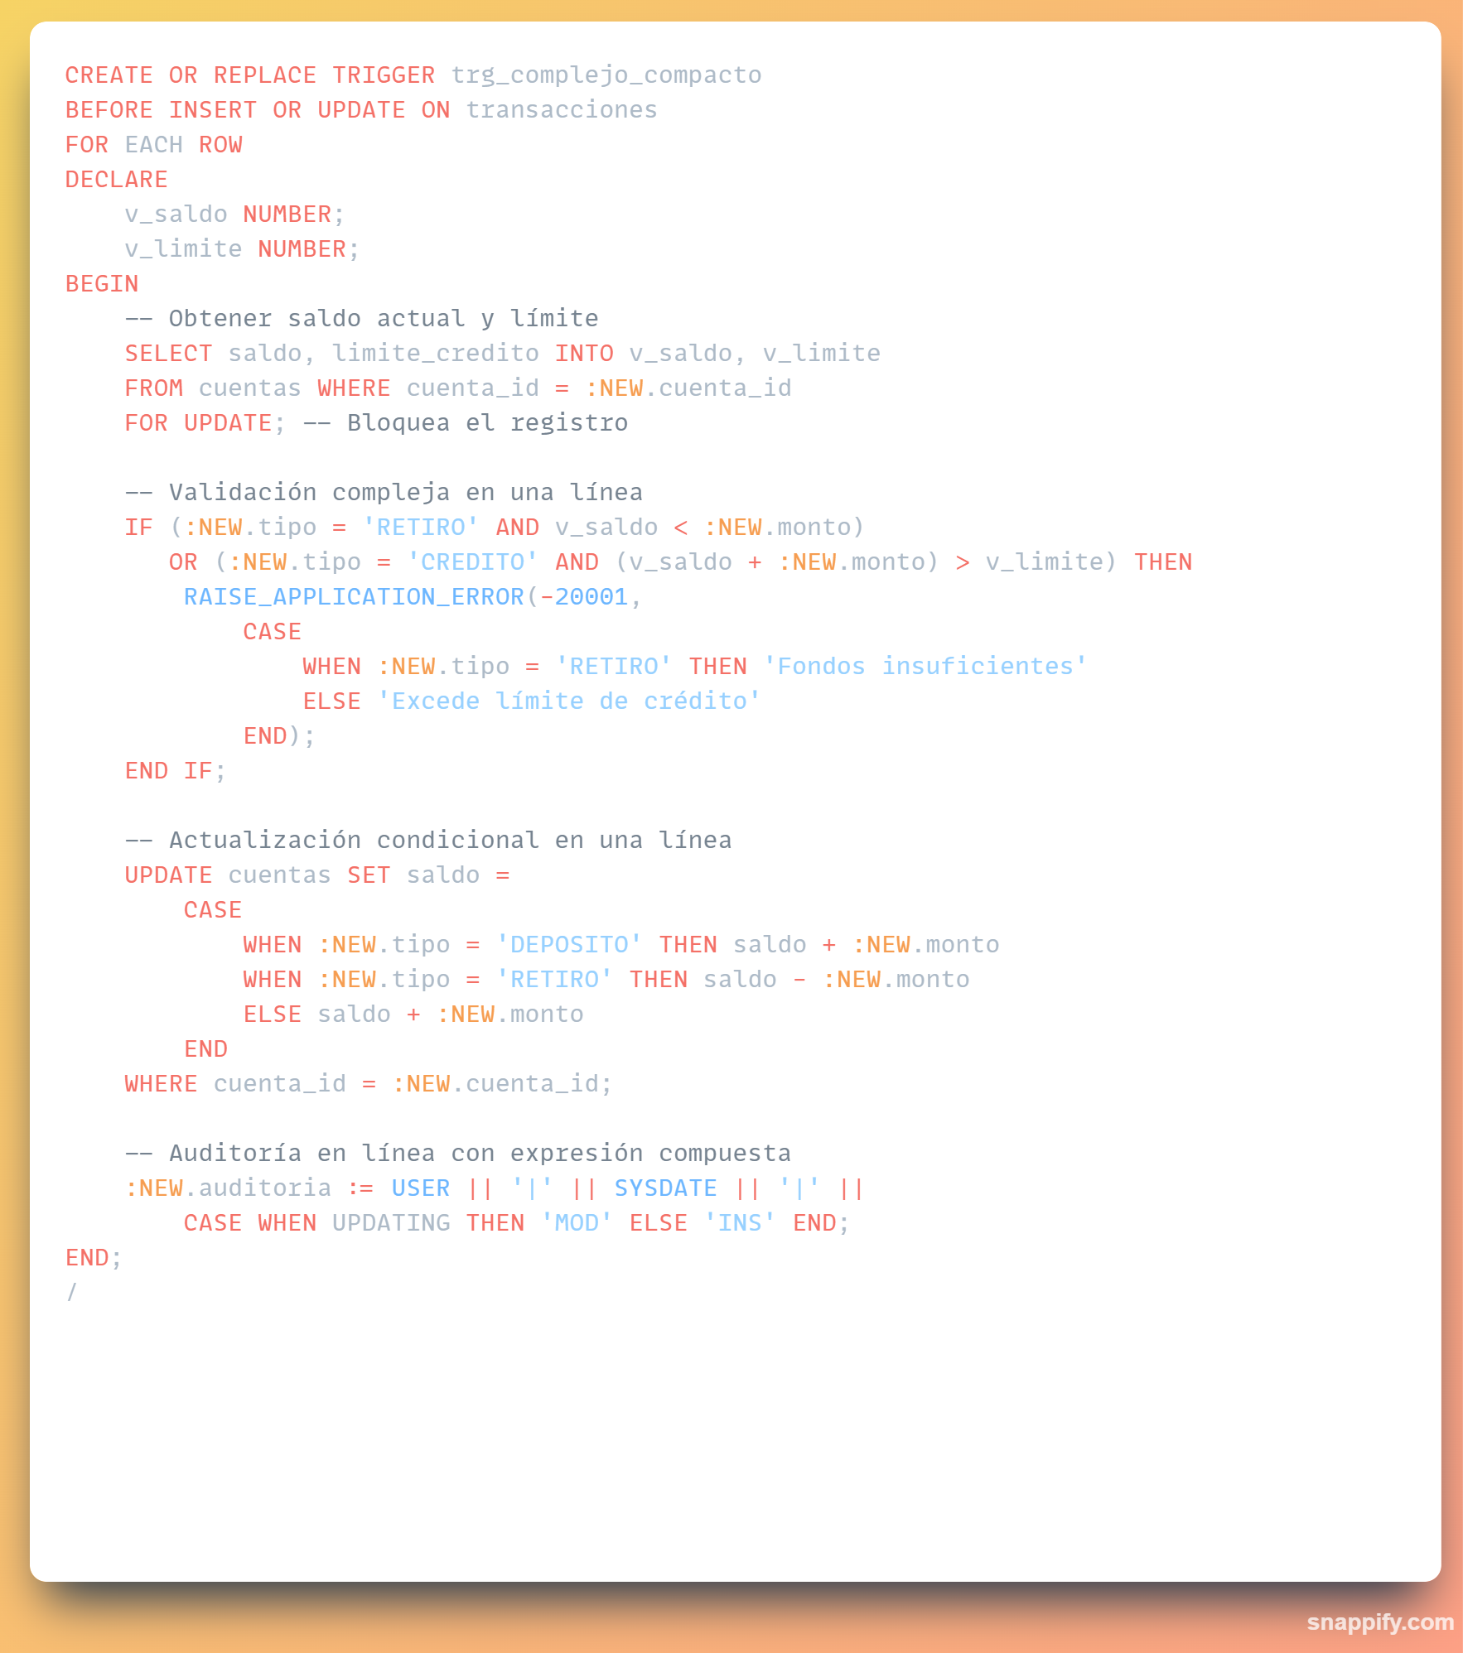
¿Qué vamos a aprender?
Modelar bases de datos
Bases de datos relacionales
SQL
Integridad y consistencia
Transacciones
Seguridad y roles
XML
Normalización
Al final del curso van a ser capaces de entender esto,
Y más…

Slide 17
¿Qué roles en TI dependen de saber MYSD?
Rol | Sueldo Promedio COP/mes | Aproximado USD/mes
Software Engineer | 8 000 000 | 2 105 USD
Back-end Developer | 7 760 000 | 2 042 USD
Full-Stack Developer | 5 000 000 | 1 316 USD
Software Architect | 16 000 000 | 4 210 USD
DBA (Database Administrator) | 5 500 000 | 1 447 USD
Security Analyst | 6 800 000 | 1 789 USD
Data Analyst | 4 000 000 | 1 053 USD
Business Intelligence Analyst | 5 000 000 | 1 316 USD
Data Scientist | 7 500 000 | 1 976 USD
Data Engineer | 8 000 000 | 2 105 USD
Machine Learning Engineer | 7 500 000 | 1 976 USD
DevOps Engineer | 9 000 000 | 2 105 USD
Fuente: Glassdoor

Slide 18
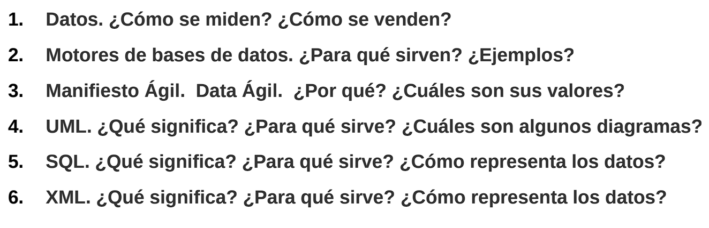
Foro

Slide 19
Canal de Slack
Unirse al canal #mysd--2025-2
Unirse con el correo institucional

Slide 20
Thanks ;)

